Slide 1
24 寓言两则

Slide 2
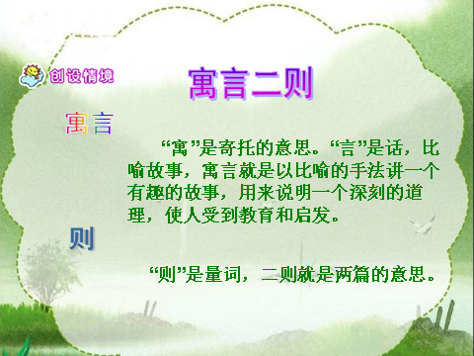

Slide 3
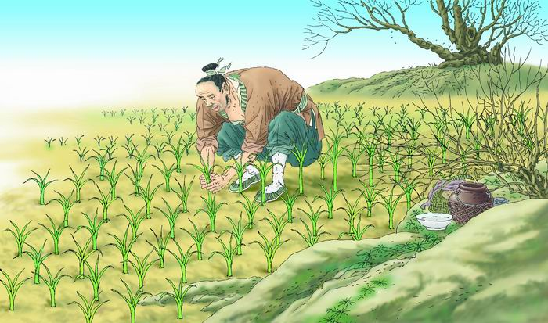
揠苗助长

Slide 4
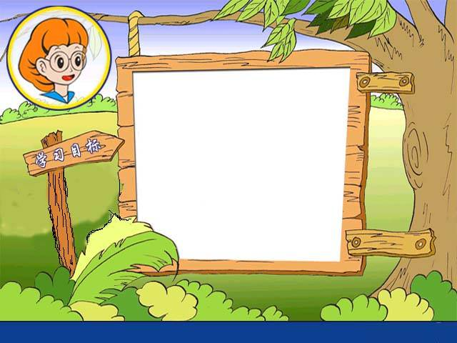
自由朗读课文：
对照后面的生字表，把课文读正确，读通顺，做到不添字，不漏字，不换字。

Slide 5
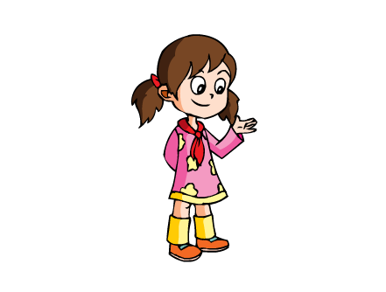
我会读
宋国 巴望 焦急
白费 一大截 兴致勃勃
纳闷 枯死 筋疲力尽

Slide 6
填一填： 宋国有个农夫，因为巴望禾( )，就把禾苗( )，结果( )。

Slide 7




用自己喜欢的读书方式，或轻读，或默读，一段一段地去读，去体会。
说说：读了这段，我觉得这个农夫很（ ）。

Slide 8
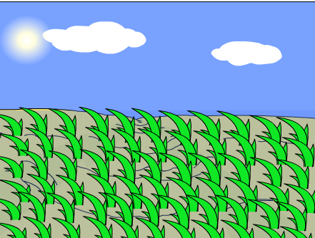
宋国有个农夫，他巴望着自己田里的禾苗长得快些，就天天到田边去看。可他总觉得禾苗一点儿也没有长，心里十分焦急。
‥
‥
‥
‥

Slide 9
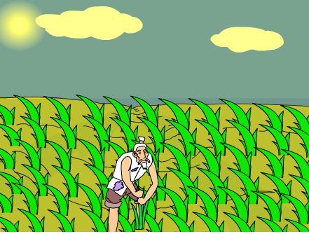
一天，他终于想出了办法，就急忙跑到田里，将禾苗一棵一棵地往上拔。他从中午一直忙到天黑，累得筋疲力尽。

Slide 10
回到家里，他兴致勃勃地说：“真把我累坏啦！可力气总算没有白费，咱家的禾苗棵棵都长了一大截！”

Slide 11
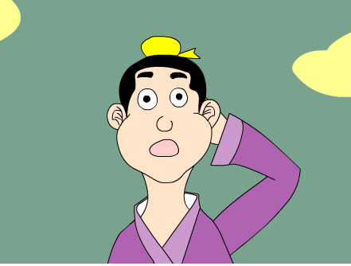
他的儿子很纳闷，第二天跑到田里一看，所有的禾苗都枯死了。

Slide 12
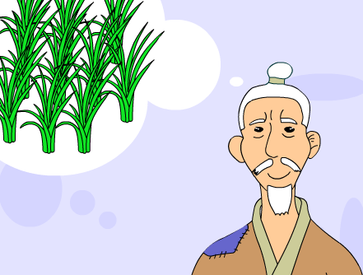
种田人，我想对你说……

Slide 13
送给农夫
欲速则不达
心急吃不了热豆腐
急于求成 杀鸡取卵

Slide 14
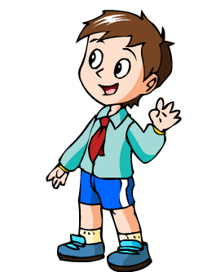
我们身边有类似与“揠苗助长”的人和事吗？
1、 小明说：“我爸爸，天天要我做一大堆课外习题，恨不得要我从现在的六十几分一下子考到100分！”
2、 小芳每天回家都要弹钢琴，一弹就是几个小时，而且都是很难的曲子，如果弹不好妈妈还要发火，恨不得要她一下子就成为钢琴家。

Slide 15

快乐作业
1:我能写。
第二天，农夫看到禾苗都枯死了，心里
，他明白了
。

Slide 16
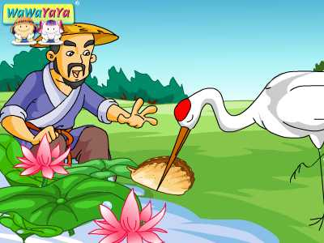
鹬蚌相争

Slide 17
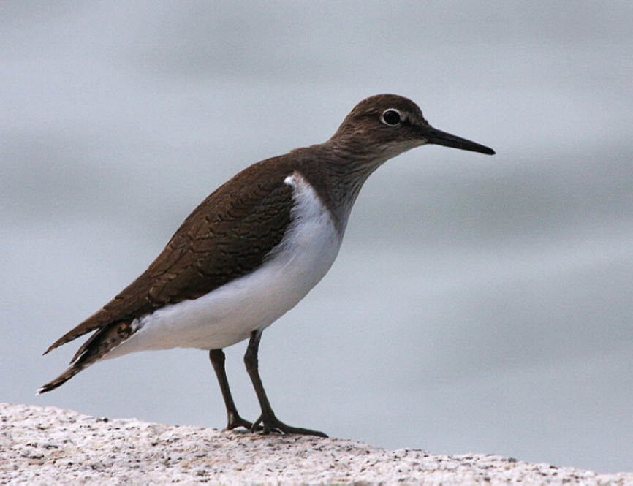
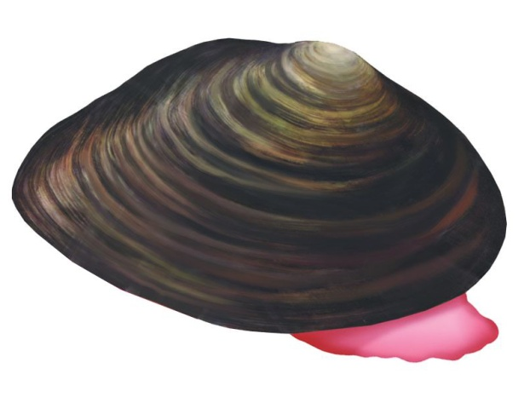
鹬蚌

Slide 18

鹬 啄肉 威胁 筋疲力尽
蚌 毫不示弱 得意洋洋
渔夫 喜笑颜开

Slide 19
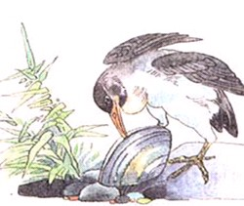
你不松开壳儿，就等着瞧吧。今天不下雨，明天不下雨，没有了水，你就会干死在这河滩上！
威胁
我就这样夹住你的嘴不放。今天拔不出来，明天拔不出来，吃不到东西，你也会饿死在这河滩上！
毫不示弱，得意洋洋

Slide 20
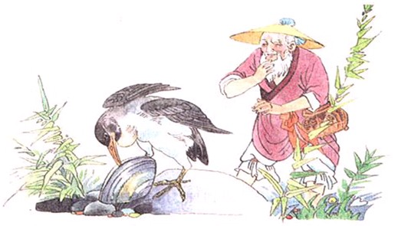
被渔夫捉去的鹬和蚌想：

Slide 21
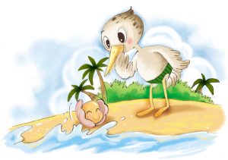
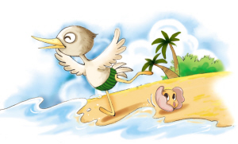
许多年后，鹬和蚌的子孙再一次在河边相遇了。

Slide 22
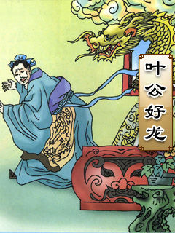
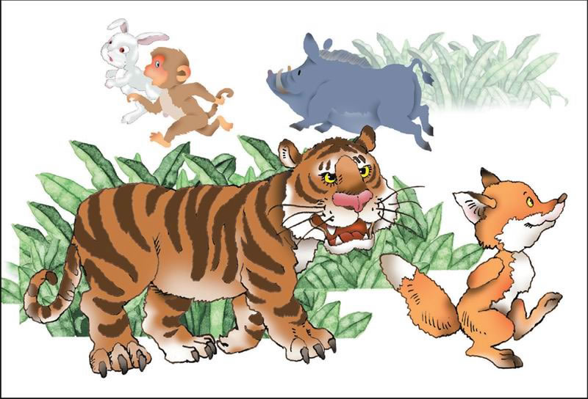
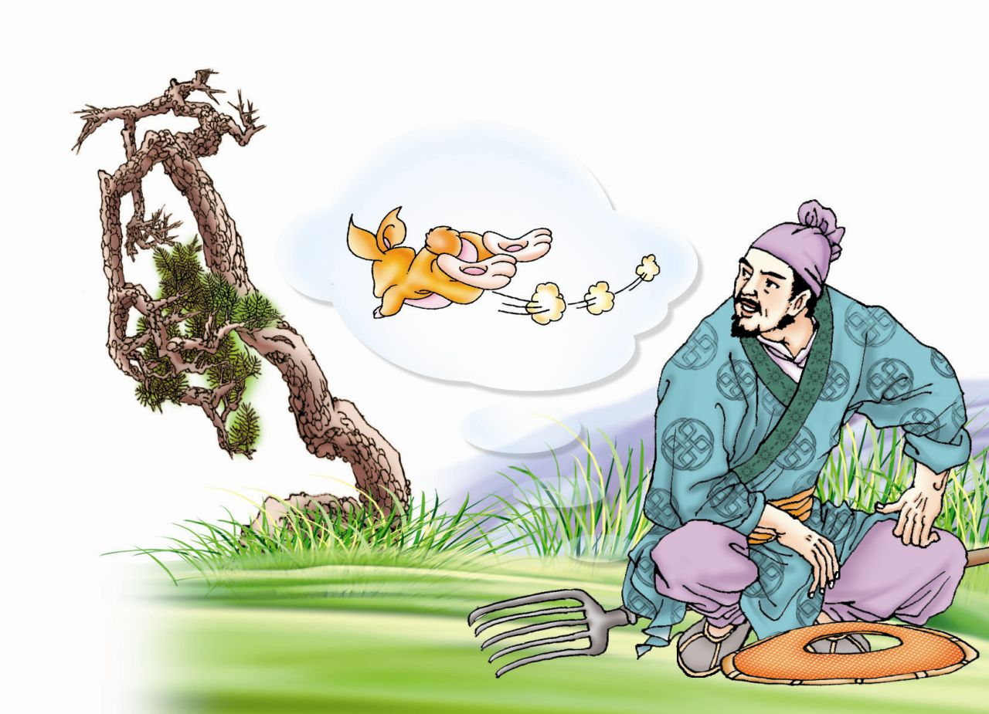
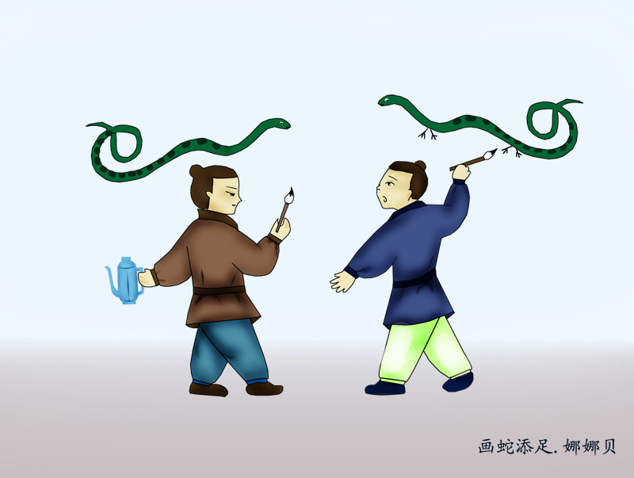
狐假虎威
画蛇添足
守株待兔

